Slide 1
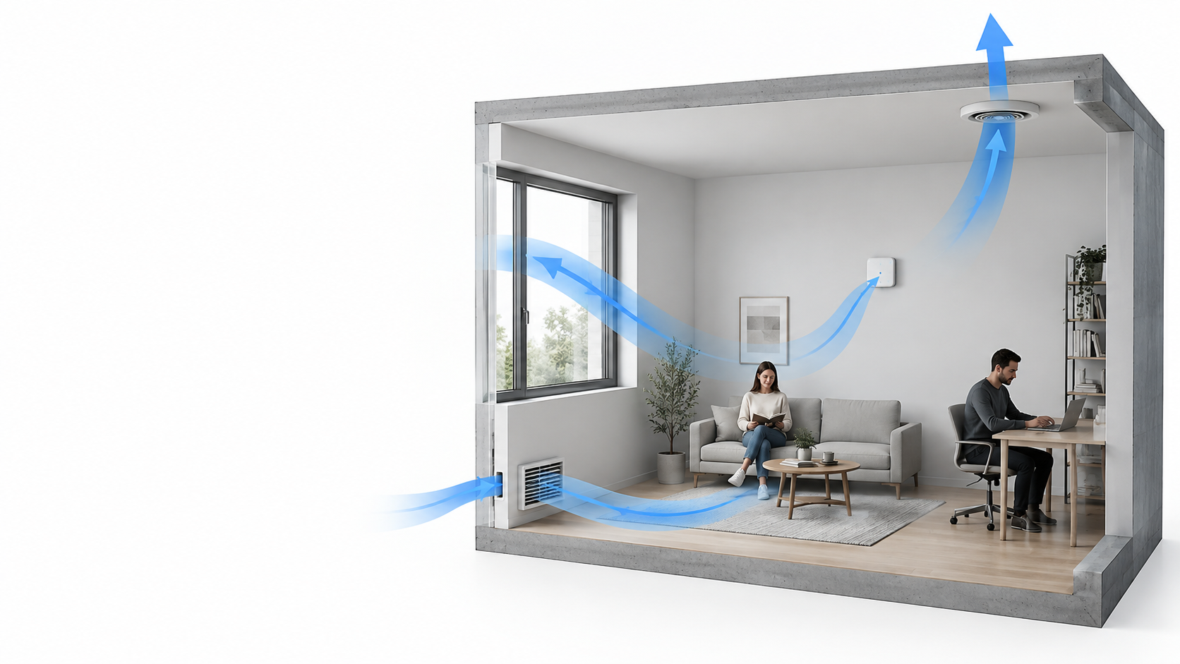
ДИПЛОМНЫЙ ПРОЕКТ / AIRCHECK
AirCheck
ПОМЕЩЕНИЕ / ROOM-01
Мониторинг и управление
качеством воздуха
в помещении
CO₂ 780 ppm
Интеллектуальная IoT-система на основе прогноза CO₂
ОДНА КОМНАТА
локальный узел, история, прогноз, действие
Система превращает состояние помещения в проверяемый рабочий контур.
прогноз через 15 минут
локальный контур
AirCheck
01 / 06
Notes:
Содержание слайда основано на фактической архитектуре AirCheck: README.md, docs/ml.md и docs/ТЗ-поправка-03-climate-control.md. Значения 780 ppm и 15 минут используются как аннотации. Визуальный ассет комнаты создан специально для этой презентации и не содержит текста.

Slide 2
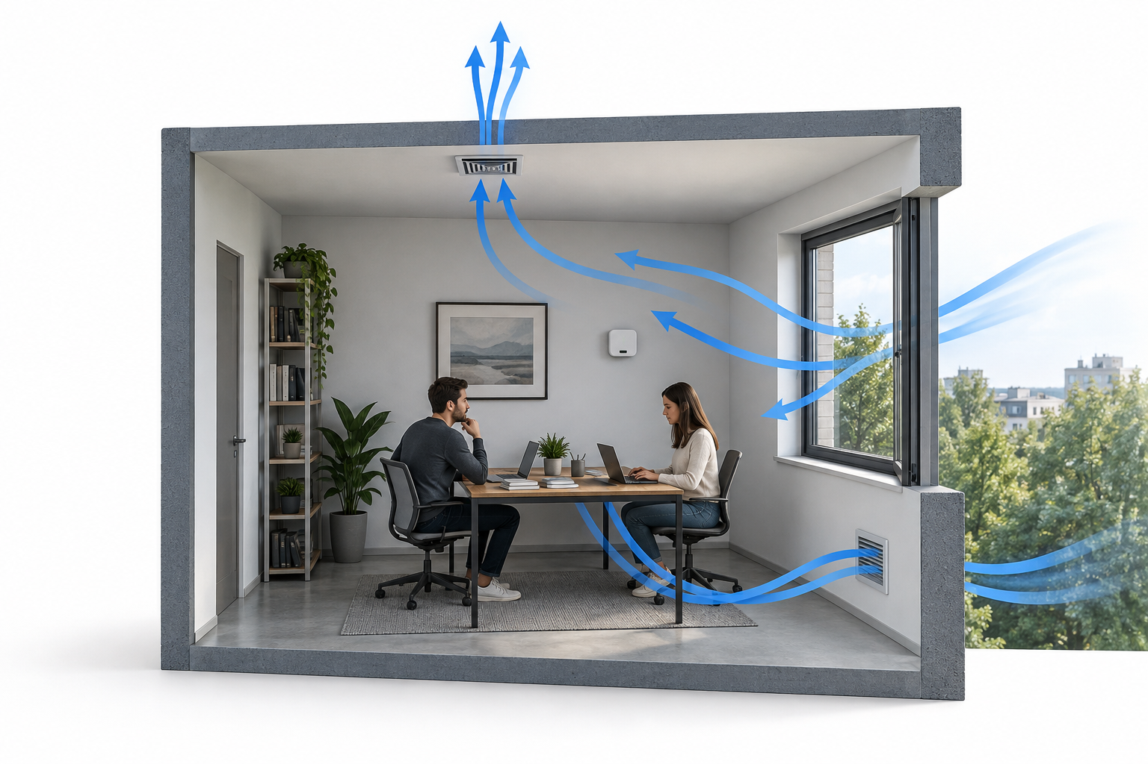
Параметры воздуха меняются в течение дня
ПОМЕЩЕНИЕ / ROOM-01
Состояние комнаты зависит от условий
внутри и снаружи.
ВЫТЯЖКА
CO₂ и PM2.5 могут расти постепенно.
Без измерений изменение легко пропустить.
ОДНА КОМНАТА
Внутри находятся люди и датчики.
Окно и вентиляция связывают комнату
с внешней средой.
ПРИТОК
ОКНО / НАРУЖНАЯ СРЕДА
CO₂ / PM2.5
НОРМАТИВНАЯ РАМКА
СанПиН 1.2.3685-21, СП 60.13330.2020 и ASHRAE связывают качество воздуха с микроклиматом и вентиляцией.
AirCheck
02 / 06
Notes:
Источники: https://www.epa.gov/indoor-air-quality-iaq/indoor-pollutants-and-sources ; https://www.ashrae.org/technical-resources/bookstore/standards-62-1-62-2 ; https://www.consultant.ru/document/cons_doc_LAW_375839/ ; https://protect.gost.ru/sp/details/b00f766e-b861-4cc7-a448-c65906490262 . Визуальный ассет комнаты создан специально для этой презентации и не содержит текста.

Slide 3
Текущего значения недостаточно
Прогноз сдвигает
решение раньше
ТЕКУЩИЙ СЦЕНАРИЙ
действие после изменения
текущее
значение
рост CO₂
человек
замечает
вентиляция
реакция начинается после изменения
ЦЕЛЕВОЙ СЦЕНАРИЙ
прогноз добавляет момент для решения
критический рост
показания
прогноз
15 минут
рекомендация
команда
подтверждение
Решение появляется до критического роста и остаётся проверяемым.
ПРАКТИЧЕСКАЯ ЗАДАЧА
Связать измерение, прогноз, рекомендацию и управление в одном локальном контуре.
AirCheck
03 / 06
Notes:
Логика сравнения основана на описании проблемы и ограничений AirCheck в docs/актуальность-темы.md. Научный контекст по кратковременному воздействию CO₂: https://www.sciencedirect.com/science/article/pii/S036013232300358X . Практические ограничения воздухообмена: https://www.epa.gov/indoor-air-quality-iaq/improving-indoor-air-quality .

Slide 4
Аналоги закрывают отдельные части задачи
AirCheck объединяет всю цепочку
Матрица показывает заявленные возможности в масштабе одной комнаты
РЕШЕНИЕ
ИЗМЕРЕНИЕ
ИНТЕЛЛЕКТ
ДЕЙСТВИЕ
ЛОКАЛЬНОСТЬ
Датчики
История
Прогноз
Рекомендация
Вентиляция
Окно
Локально
Aranet4 HOME
CO₂, T, RH
+
−
±
−
−
±
Airthings View Plus
CO₂, PM2.5, T/RH
+
−
±
−
−
±
Sanobreeze
CO₂
−
−
−
+
−
+
AirGradient ONE / Open Air +
Home Assistant
CO₂, PM2.5, T/RH
+
−
±
+
±
+
AirCheck
CO₂, PM2.5, T/RH
+
+
+
+
+
+
+ заявлено или реализовано
− не заявлено
± частичная поддержка или настройка
Сравнение по официальным описаниям решений
AirCheck
04 / 06
Notes:
Источники аналогов: https://help.aranet.com/aranet4/aranet4-home/general/what-does-the-aranet4-do ; https://www.airthings.com/en/view-plus ; https://www.rylosystems.com/en_US/products/sanobreeze-co2-vent-controller ; https://www.airgradient.com/home-assistant/ ; https://www.home-assistant.io/docs/automation . Знак минус показывает отсутствие заявленной функции в выбранных материалах, а не невозможность интеграции.

Slide 5
AirCheck связывает измерение с действием
СИГНАЛЬНЫЙ ПУТЬ ПРОГРАММНОГО ПРОТОТИПА
01 / ИСТОЧНИК
02 / ХРАНЕНИЕ
03 / АНАЛИЗ
04 / РЕШЕНИЕ
05 / ИСПОЛНЕНИЕ
15 мин
вытяжка
датчики
история
прогноз
решение
команды
приток
внутри и снаружи
PostgreSQL
CO₂ / 15 минут
рекомендация
окно
РУЧНОЕ УПРАВЛЕНИЕ
DESIRED / REPORTED
ONLINE / STALE / OFFLINE
Команда оператора сохраняется до следующего решения.
Состояние считается изменённым только после подтверждения узла.
Ожидающая команда остаётся в очереди.
AirCheck
05 / 06
Notes:
Фактическая архитектура и состояния подтверждения: README.md, docs/ml.md и docs/ТЗ-поправка-03-climate-control.md. В проекте различаются desired и reported состояния, очередь команд и статусы online, stale, offline.

Slide 6
Цель и границы проекта
ОБЪЁМ ПРОВЕРКИ
Проверить локальный
сценарий
для одной комнаты
01 УЖЕ РЕАЛИЗОВАНО
панель, REST-контракт, PostgreSQL, прогноз, рекомендации, очередь команд
02 ПРОВЕРЯЕТСЯ В ДИПЛОМНОЙ РАБОТЕ
рост CO₂, ручное управление окном, автоматическое проветривание, подтверждение состояния
Система по данным датчиков оценивает состояние воздуха, прогнозирует изменение CO₂ и поддерживает ручное или автоматическое управление проветриванием.
03 ВНЕ ТЕКУЩЕГО ЭТАПА
физическая ESP32, реальные датчики, фильтр, моторы, механизм окна
программный прототип
физическое подключение
Связать данные датчиков, прогноз и подтверждённое действие в одном локальном контуре.
AirCheck
06 / 06
Notes:
Границы проекта сверены с README.md, docs/актуальность-темы.md и docs/ТЗ-поправка-03-climate-control.md. Физическая ESP32, реальные датчики, фильтр, моторы и механизм окна на текущем этапе не подключены; simulator использует предусмотренный REST-контракт.

